Slide 1


ЗАБАЙКАЛЬСКИЙ ГОСУДАРСТВЕННЫЙ УНИВЕРСИТЕТ
ВОЕННЫЙ УЧЕБНЫЙ ЦЕНТР
Тема 1. Занятие 2. Групповое занятие
Инженерное оборудование И МАСКИРОВКА позиций

Slide 2

ВОПРОСЫ ЛЕКЦИИ
2
1. Порядок отрывки и маскировки одиночных окопов для стрельбы из автомата, окопов для БМП, БТР, танка.
Особенности инженерного оборудования и маскировки позиции в особых условиях и в ходе вооруженных конфликтах.
3. Последовательность фортификационного оборудования боевой позиции мотострелкового отделения.

Slide 3
ЛИТЕРАТУРА
3
а) основная:
1. Боевой устав Сухопутных войск, ч. 3 (взвод, отделение, танк). - М.: Воениздат, 2013.- 206 с.
2. Тактика. Военно-научный труд. - М.: Воениздат,1989. – 495 с.
3. Рыжков О.Н., Шварц Ю.В. Тактическая подготовка. ч.1. Учебное пособие. – М.: РГУ им. И.М. Губкина, 2016.-270с.
4. Рыжков О.Н. Тактическая подготовка в рисунках и схемах. Электронное учебное пособие. – М.: РГУ им. И.М. Губкина 2016. -169 с.
5. Учебник сержанта мотострелковых войск. – М.: Воениздат, 2003. –443с.
6. Веремеев Ю.Г., Илиев Н.И. Инженерные боеприпасы. Руководство по материальной части и применению. Книга восьмая.- М.: Воениздат, 1986. – 294 с.
7. Варенышев Б.В. и др. Учебник. Военно-инженерная подготовка.- М.: Воениздат, 1982. – 354с.
а) дополнительная:
8. Военный энциклопедический словарь. Пред. Гл. ред. комиссии А.Э. Сердюков.-М.: Воениздат, 2007.-832 с.: ил.

Slide 4
ПЕРВЫЙ УЧЕБНЫЙ ВОПРОС
4
Порядок отрывки и маскировки одиночных окопов для стрельбы из автомата, окопов для БМП, БТР, танка.

Slide 5
Полевые фортификационные сооружения
5
В частях и подразделениях сухопутных войск основу фортификационного оборудования позиций и районов обороны составляет система траншей и ходов сообщения дополняемая открытыми и закрытыми огневыми сооружениями всех видов, сооружениями пунктов управления, укрытиями для личного состава, оружия, техники и материальных средств.
Наиболее массовыми фортификационными сооружениями на поле боя являются открытые сооружения:
траншеи, ходы сообщения, щели, окопы для огневых средств;
котлованные укрытия для техники.
Окапывание боевой техники и личного состава – обязательное требование для создания устойчивой обороны и обеспечения предпосылок для подготовки наступления.
Основное достоинство открытых сооружений – простота их устройства при достаточно высокой защите (они в 1,5-2,5 раза снижают радиусы поражения войск при ядерном взрыве по сравнению с открытой, необорудованной местностью).

Slide 6
Фортификационное оборудование
6
При фортификационном оборудовании позиций, районов обороны и расположения войск широко используются местные материалы – грунт, камень, лесоматериал, изделия местной промышленности, а само фортификационное оборудование выполняется в такой последовательности, чтобы обеспечить постоянную готовность подразделений к отражению атаки противника, и чтобы непрерывно наращивать степень защиты личного состава, вооружения и техники от всевозможных средств поражения.
Фортификационное оборудование осуществляется личным составом отделения с применением шанцевого инструмента, зарядов взрывчатых веществ, средств механизации, местных материалов и конструкций промышленного изготовления, а также с учетом защитных и маскирующих свойств местности.

Slide 7


Большая и малая саперные лопаты
7

Slide 8
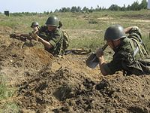
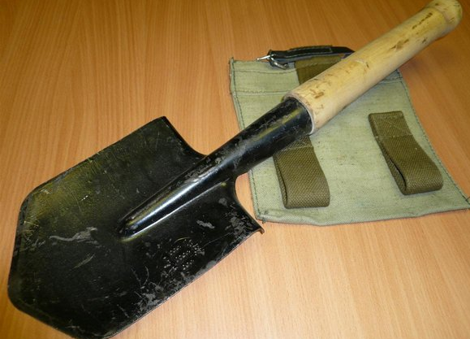
Ручной шанцевый инструмент
- носимый шанцевый инструмент (МПЛ-50 и чехол к ней).
- возимый шанцевый инструмент (при боевой машине).

Slide 9
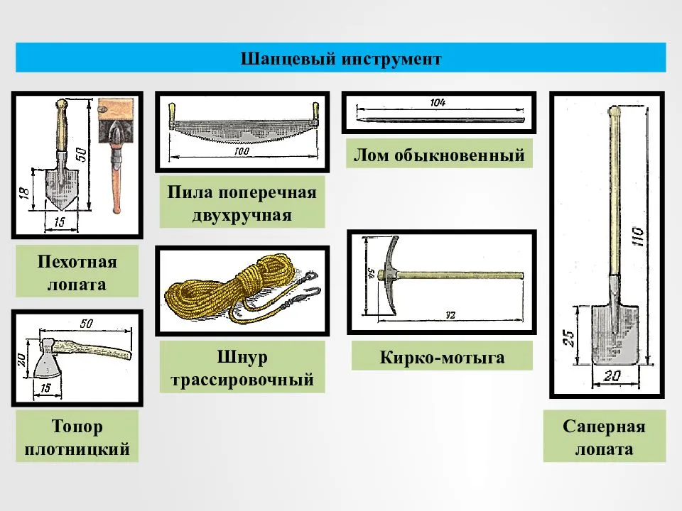

Slide 10
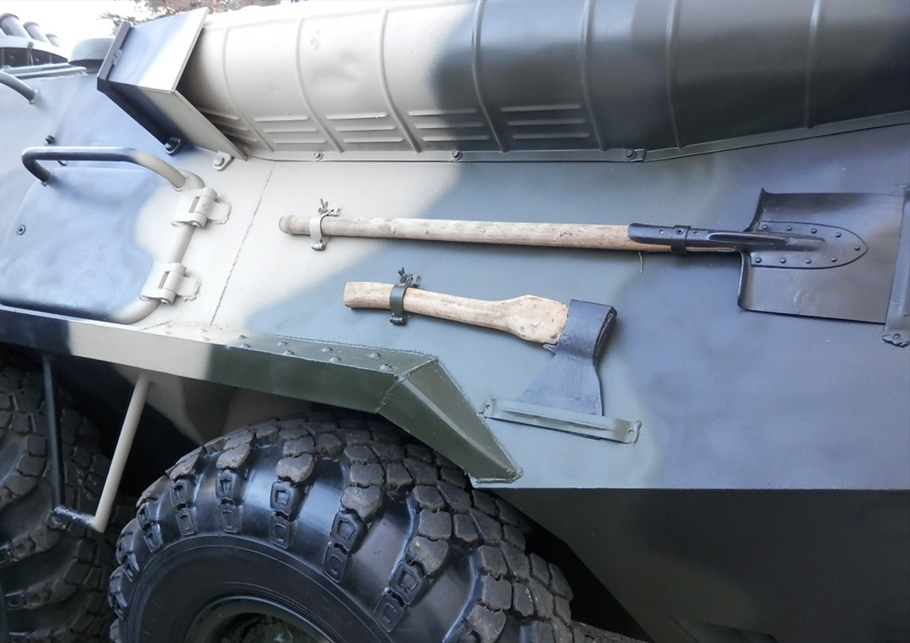
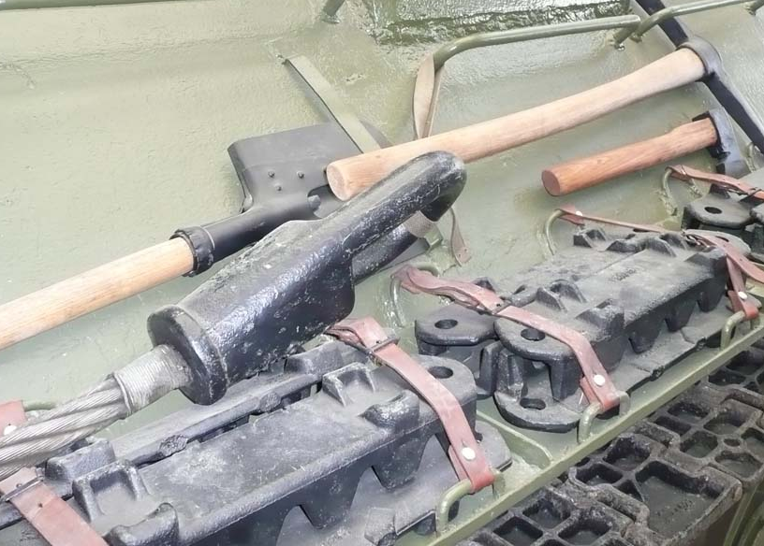

Slide 11
Одиночные стрелковые окопы
11
одиночные окопы для стрельбы лежа
одиночные окопы для стрельбы с колена
одиночные окопы для стрельбы стоя

Slide 12
Открытые фортификационные сооружения
на поле боя
12
траншеи
ходы сообщения
окопы для огневых средств
котлованные укрытия для техники
для личного состава - щели

Slide 13
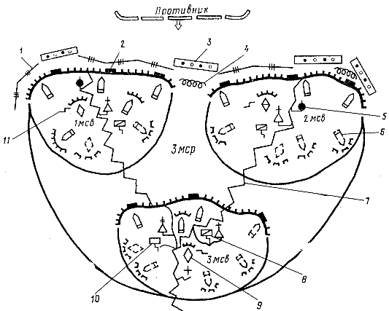
Фортификационное оборудование
опорного пункта роты (вариант)
13
6 - запасной окоп для БМП;
7 - ход сообщения;
8 - блиндаж;
9 - окоп для танка;
10 - убежище;
11 - открытая щель.
1 - проволочное заграждение в три ряда;
2 - траншея с перекрытой щелью;
3 - смешанное минное поле;
4 - малозаметное препятствие;
5 - закрытое сооружение для пулемета;

Slide 14
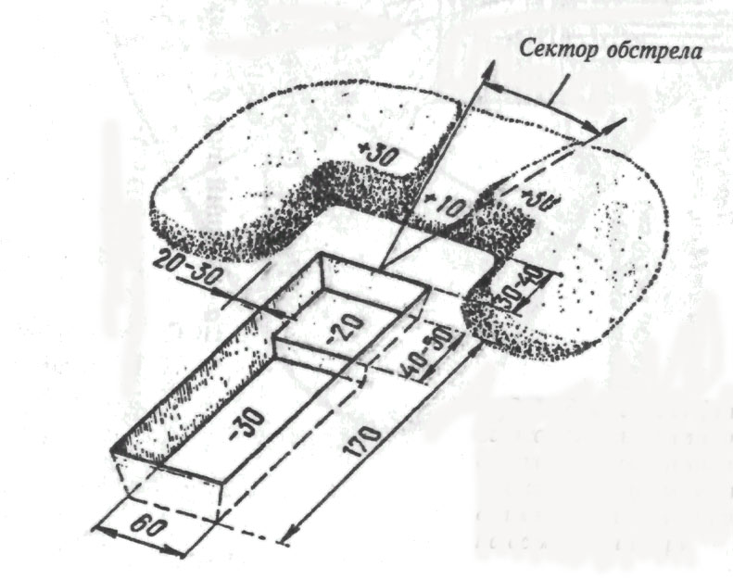
Окоп для стрелка – это фортификационное сооружение, обеспечивающее защиту военнослужащего от огня противника и ведение огня штатным оружием.
Окоп для стрельбы из автомата из положения «лёжа»

Slide 15
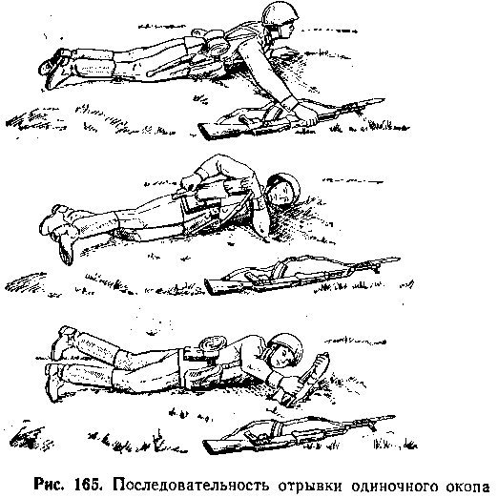
Оборудование окопа для стрелка

Slide 16
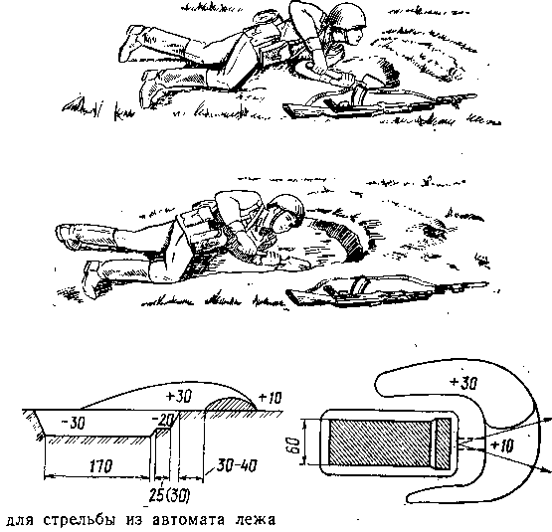

Slide 17
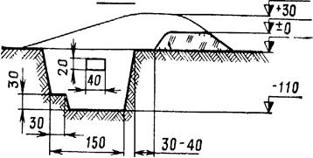
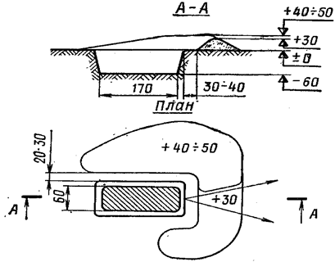
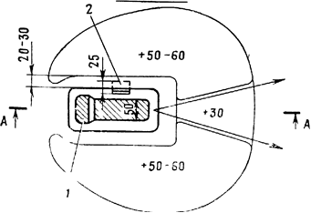
Окоп для стрельбы из автомата с колена
Объем вынутого грунта 0,8 м³.
На устройство окопа пехотной лопатой требуется 1,2 чел.-час.
Окоп для стрельбы из автомата стоя:
1 – ступень для ведения кругового обстрела;
2 – ниша для боеприпасов
Объем вынутого грунта 1,4 м³. На устройство окопа пехотной лопатой требуется 2,5 чел.-час., саперной лопатой – 1,5 чел.-час

Slide 18
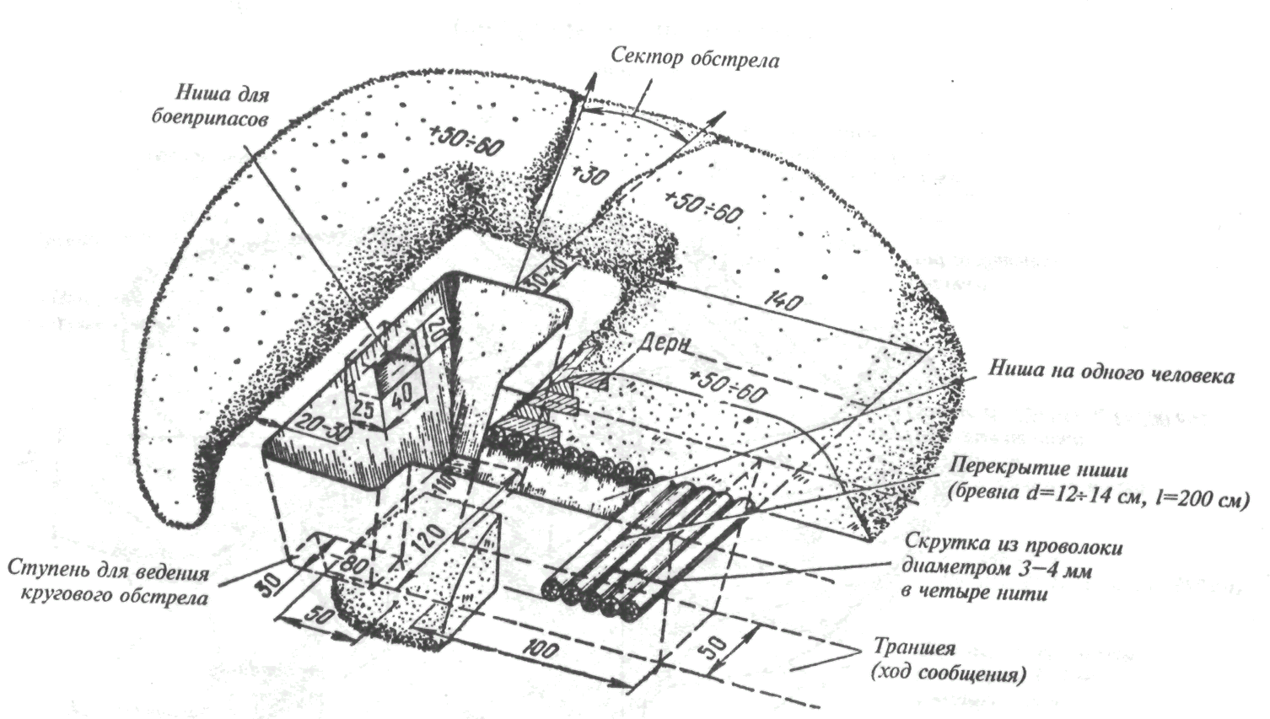
Окоп для стрельбы из автомата стоя

Slide 19
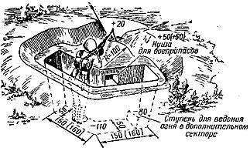
Окоп для стрельбы из пулемета стоя
19

Slide 20
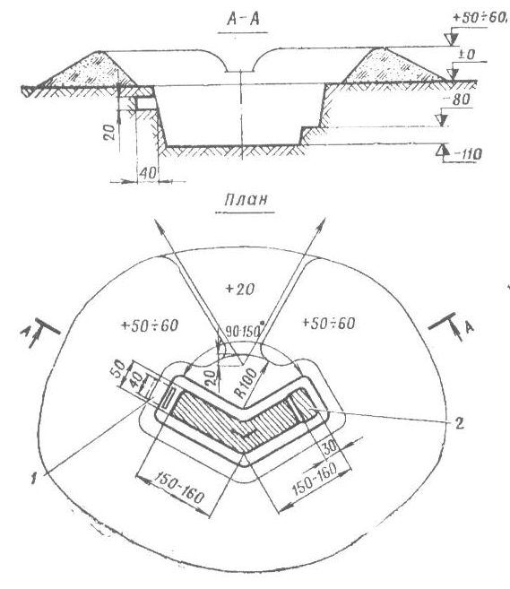
Окоп для стрельбы из пулемета стоя
20

Slide 21
Норматив № 1.
Отрывка и маскировка одиночных окопов для стрельбы из автомата, пулемета, гранатомета (огнемета) и зенитных средств.
Место отрывки окопа указывается командиром отделения. Окоп отрыть и замаскировать местными материалами. Время отсчитывается от команды командира «К отрывке окопа приступить» до доклада о его готовности. Окоп для стрельбы из автомата: лежа с колена стоя | Солдаты, сержанты | «5» 25 мин 18 мин 55 мин 40 мин 1ч30 мин 1 ч 5 мин | «4» 27 мин 20 мин 1ч 45 мин 1ч 40мин 1ч10мин | «3» 32 мин 24 мин 1ч 10 мин 55 мин 2 ч 1ч25 мин

Slide 22
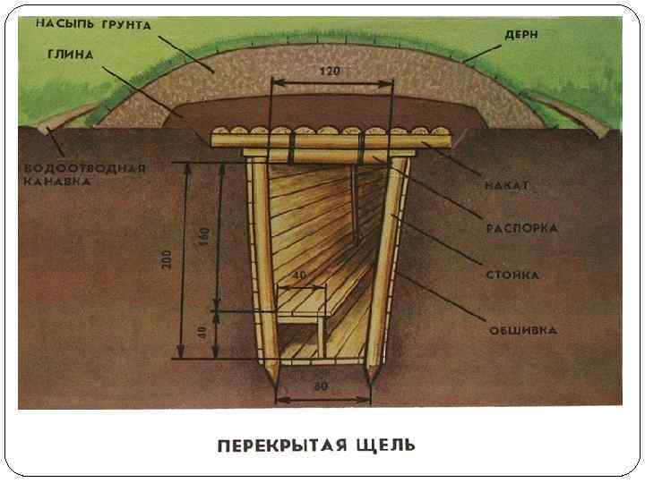
Перекрытая щель
22

Slide 23
Перекрытая щель
23
Устройство перекрытой щели командир отделения организует так:
Три — четыре солдата (первый расчет) выделяются для отрывки самого рва, укладки перекрытия, засыпки и маскировки;
два-три солдата (второй расчет) заготавливают и переносят материалы для перекрытия щели и оборудуют вход.
Перед укладкой грунта неплотности между элементами перекрытия закладывают травой, ветками, дернинами;
при возможности по перекрытию укладывают водонепроницаемый материал.
Вход в щель для защиты от попадания внутрь сооружения радиоактивной пыли закрывают полотнищем из плотной ткани (брезента, плащевой ткани).

Slide 24
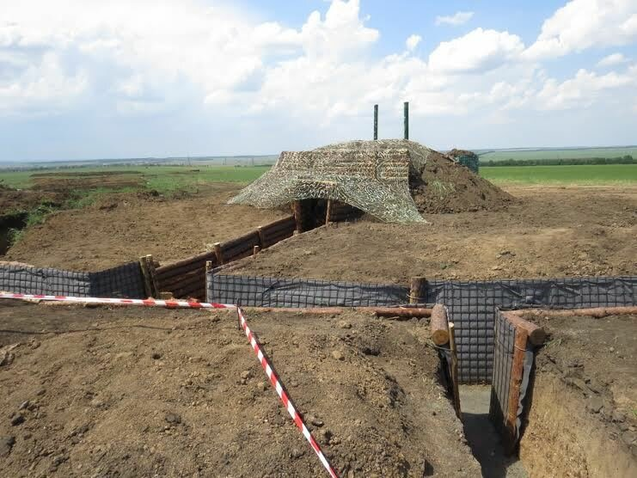
Блиндаж
24

Slide 25
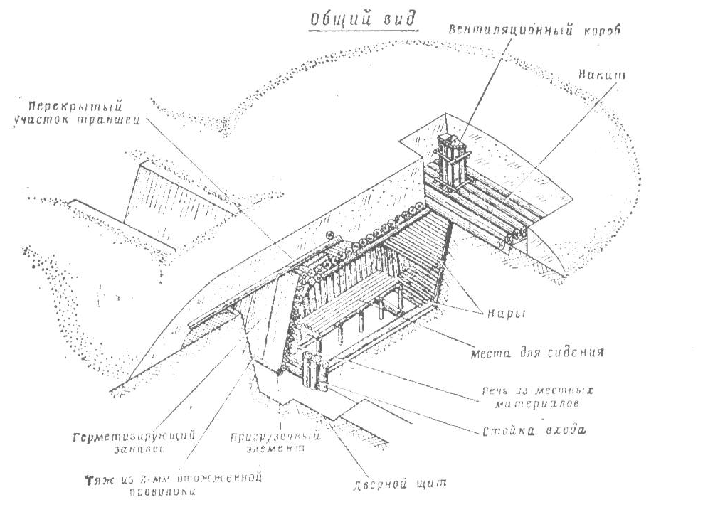
Блиндаж
25

Slide 26
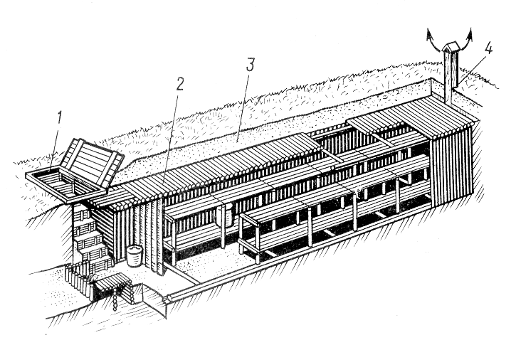
Убежище
26

Slide 27
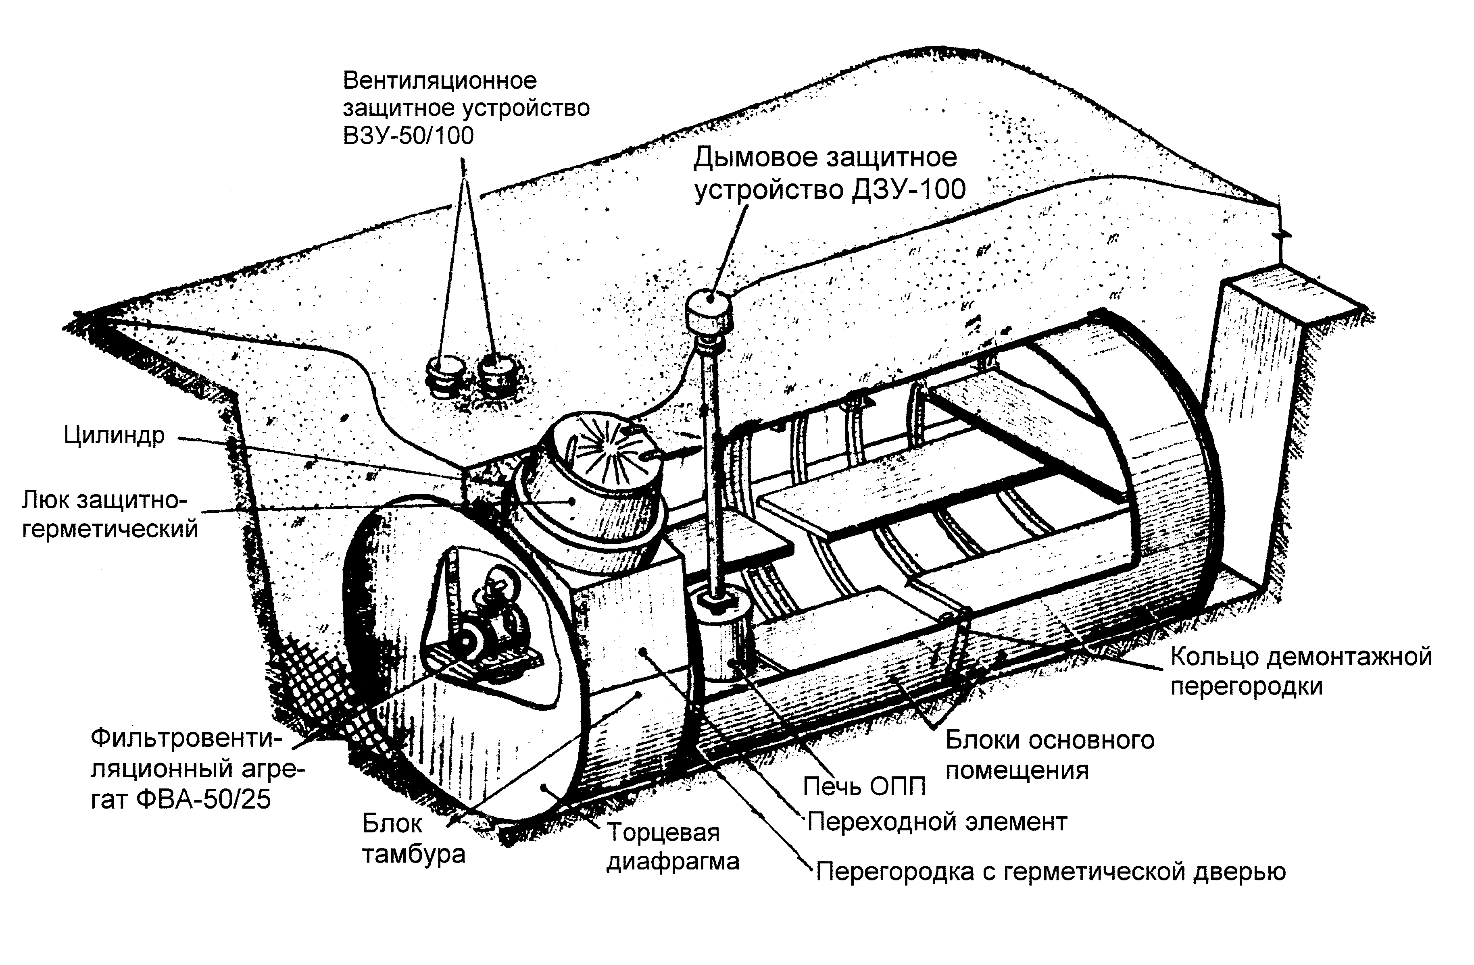
Убежище
27

Slide 28
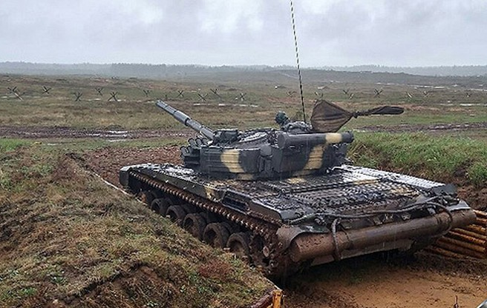
Окоп– это фортификационное сооружение, обеспечивающее защиту экипажа и боевой машины от огня противника и ведение огня штатным вооружением

Slide 29
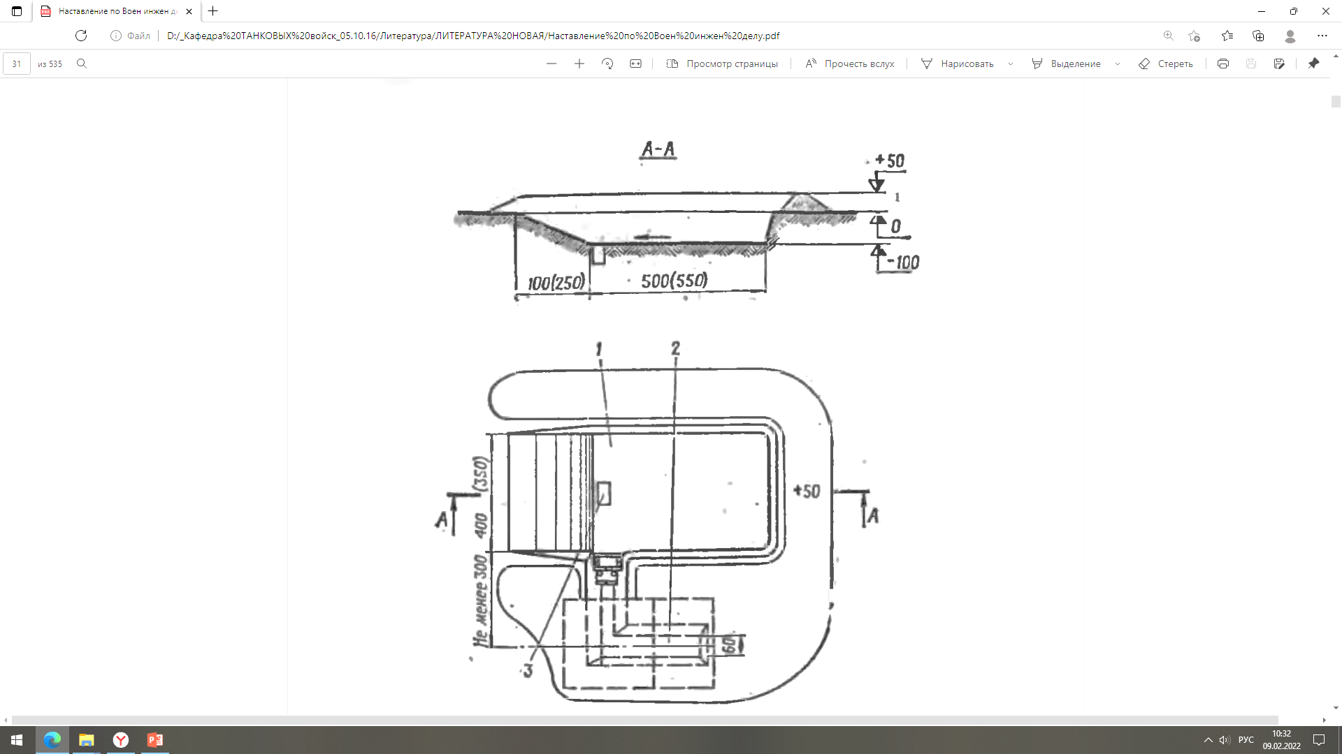
Окоп для танка
Окопы для танков, БТР, БМП имеют одинаковое устройство и состоят из:
- котлована (1);
- аппарели;
- бруствера;
- укрытия для личного состава (2);
- водосборного колодца (3).

Slide 30
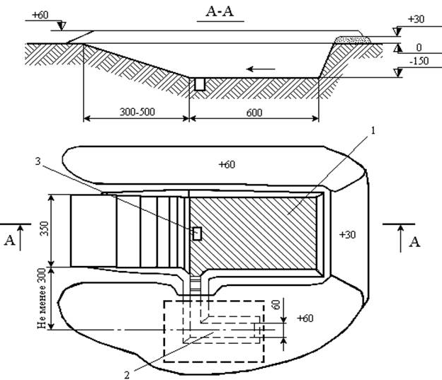
Окоп для БТР – это фортификационное сооружение, обеспечивающее защиту экипажа и боевой машины от огня противника и ведение огня штатным вооружением.
Окопы для танков, БТР, БМП имеют одинаковое устройство и состоят из:
- Котлована (1);
- аппарели;
- бруствера;
- укрытия для личного состава (2);
- водосборного колодца (3).

Slide 31
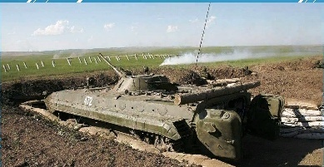
Укрытие для БМП
31

Slide 32
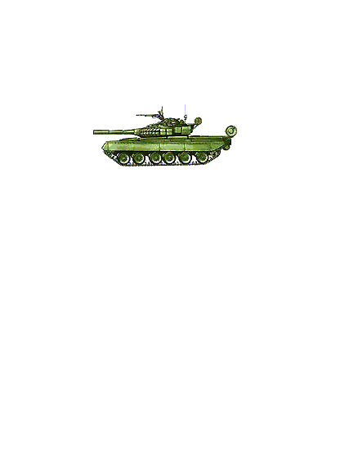

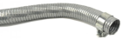
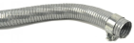
Примеры маскировки танка в окопе
Теплоотражающее покрытие
Табельный радиорассеивающий комплект
Рукав для отвода выхлопных газов
Стойка
Теплоотражающий экран
Табельный радиорассеивающий комплект
Рукав для отвода выхлопных газов
Стойка

Slide 33
Норматив № 6
Отрывка и маскировка окопа для БМП, БТР, танка.
Личный состав построен у боевой техники. По команде личный состав производит трассировку, отрывку и маскировку окопа табельными средствами и местными материалами. Время отсчитывается от команды командира «К отрывке окопа приступить» до доклада о его готовности. Отрывка с помощью ЭОВ-3521 и дооборудов вручную: для танка для БТР То же, вручную большими саперными лопатами: для танка для БТР | Экипаж танка с БТУ экипаж | «5» 2ч45 мин 2ч50 мин 6 ч 6 ч | «4» 3 ч 2ч10 мин 6ч30 мин 6ч30 мин | «3» 3ч30 мин 3ч50 мин 7ч30 мин 7ч30 мин

Slide 34
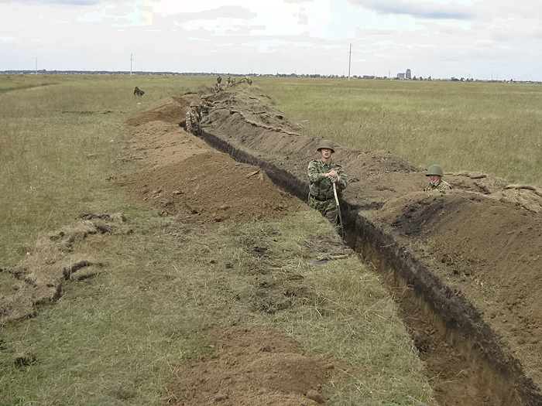
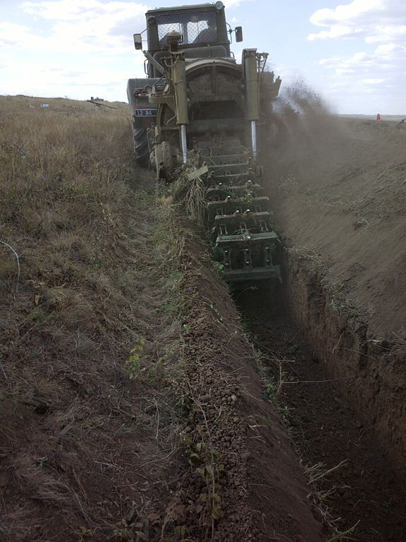

Ходы сообщения
34

Slide 35
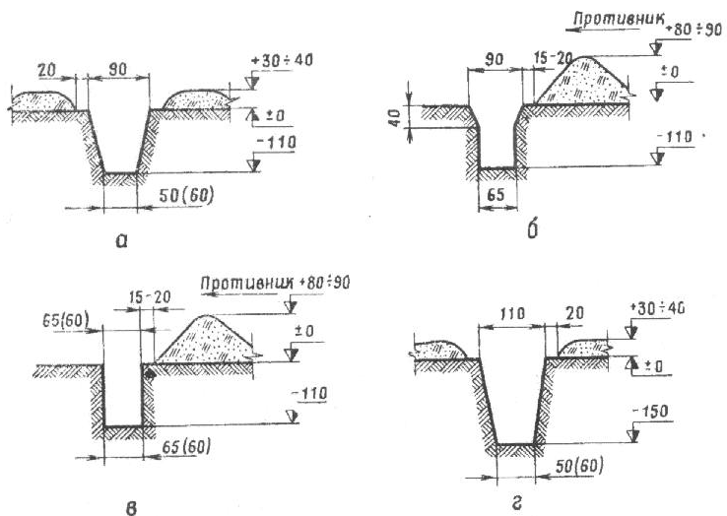
Ходы сообщения
35
Профили траншей (ходов сообщения), отрываемых землеройным машинами БТМ-3. ПЗМ-2, ТМК. ТМК-2

Slide 36
ВТОРОЙ УЧЕБНЫЙ ВОПРОС
36
Особенности инженерного оборудования и маскировки позиции в особых условиях и в ходе вооруженных конфликтах.

Slide 37
Тактическая маскировка
37
Маскировка представляет собой комплекс мероприятий, направленных на скрытие от противника войск и объектов и на введение его в заблуждение относительно наличия, расположения, состава, состояния, действий и намерений войск.
Объектами маскировки являются:
личный состав, техника и вооружение подразделений;
используемые войсками и создаваемые вновь фортификационные сооружения, позиции, пункты управления, заграждения, переправы, аэродромы, трубопроводы, запасы материальных средств и другие объекты, а также особо важные ориентиры в районе маскируемых объектов.
              Способами маскировки являются скрытие, имитация, демонстративные действия и дезинформация.

Slide 38
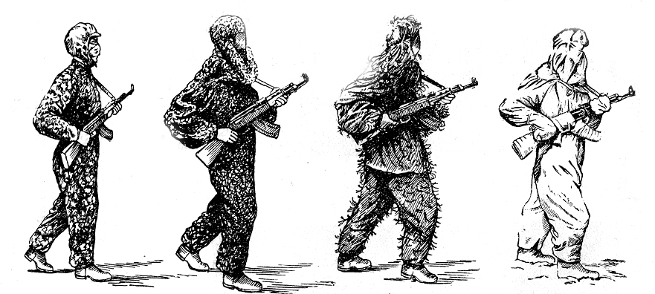
Тактическая маскировка
38
Индивидуальные маскировочные средства
Маскировочный комбинезон.
Маскировочный костюм.
а)
б)
в)
г)
а - летний маскировочный комбинезон; б - летний маскировочный костюм;
в - летний маскировочный мочальный; г - зимний маскировочный костюм.

Slide 39
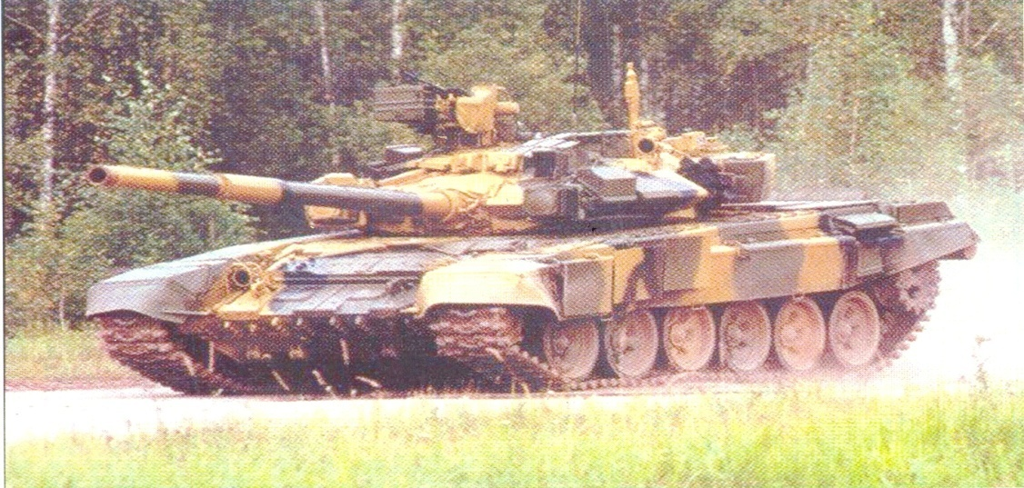
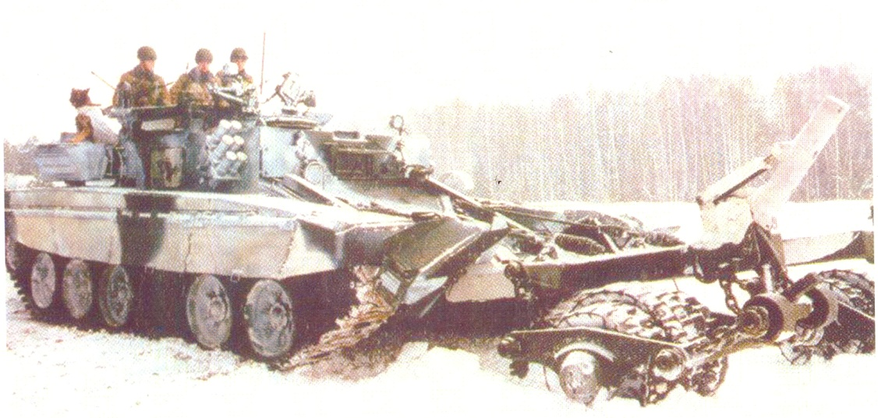
Маскировочное окрашивание военной техники и объектов:
- Защитная окраска
- Подражательная окраска
- Деформирующая окраска
Деформирующее окрашивание техники для зеленых и растительных фонов
Условные обозначения:
Цвет грунта (25%)
или дорожной пыли
Табельная (50%)
зеленая защитная
окраска
Цвет растительного
слоя почвы (25%)
Деформирующее окрашивание техники для снежных фонов
Условные обозначения:
Мел, известь (75%)
Цвет растительного (25%)
слоя почвы или табельная
зеленая защитная окраска

Slide 40
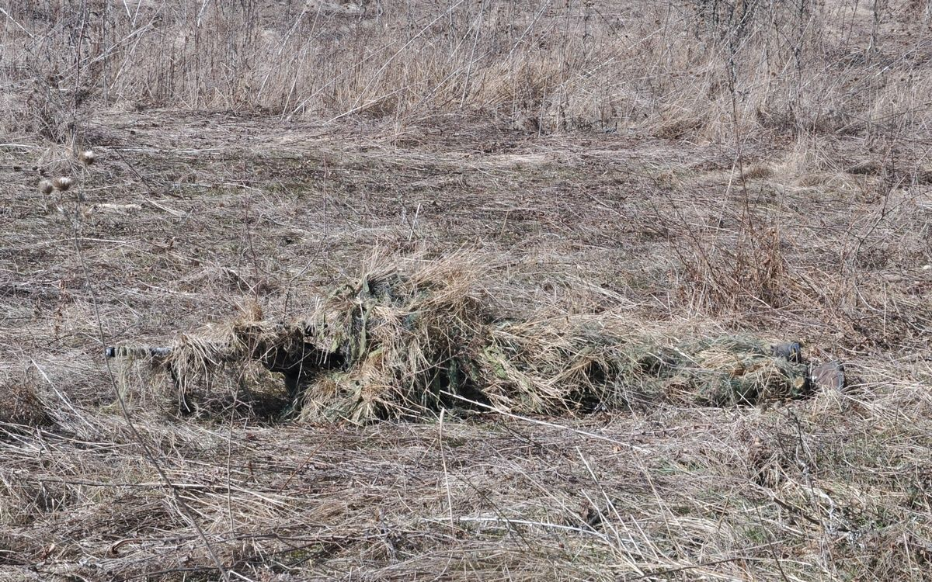
Скрытие
40

Slide 41
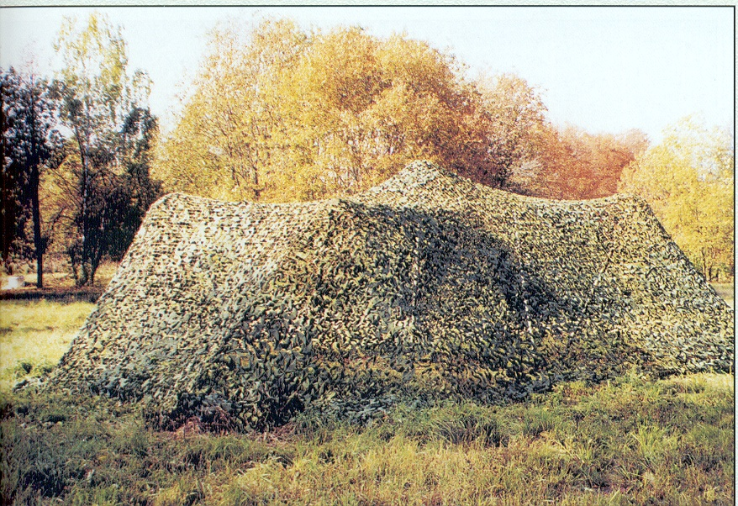
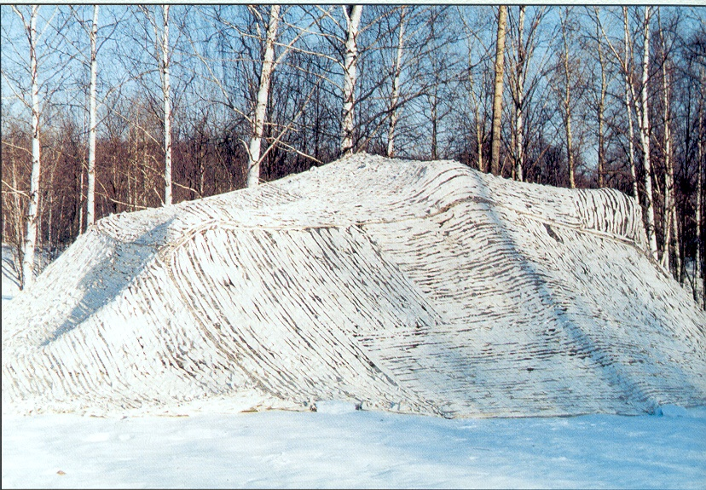
Табельные маскировочные средства
МКТ-2Л предназначен для скрытия военной техники и инженерных сооружений от оптических средств разведки на растительных фонах.
МКТ-2С предназначен для скрытия военной техники и инженерных сооружений от оптических средств разведки на снежных фонах.

Slide 42
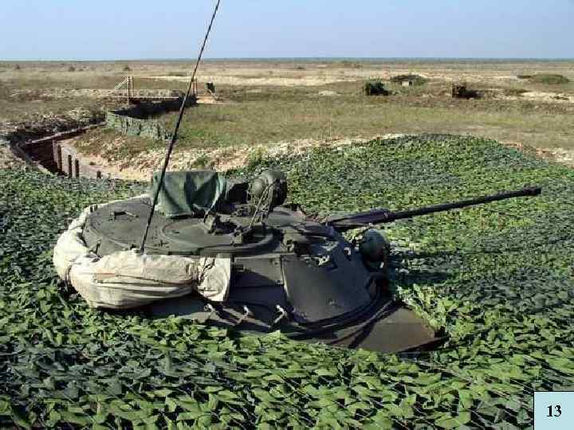
Скрытие
42

Slide 43
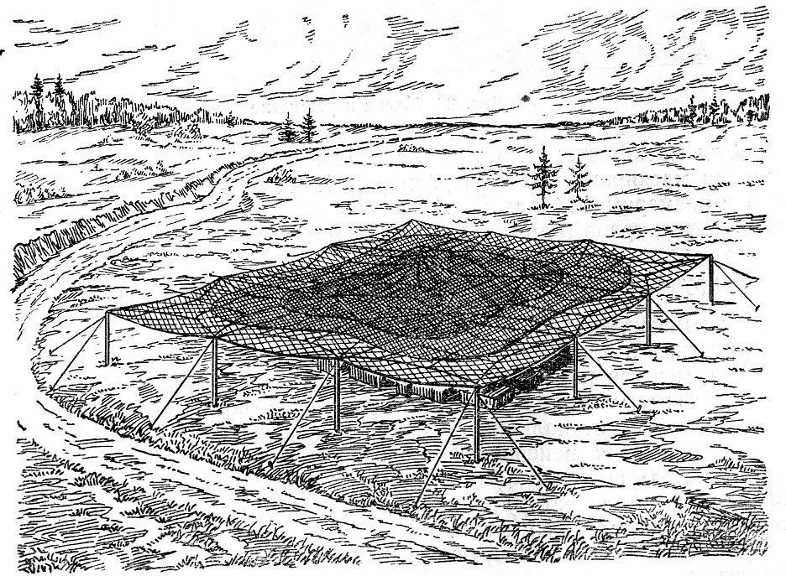
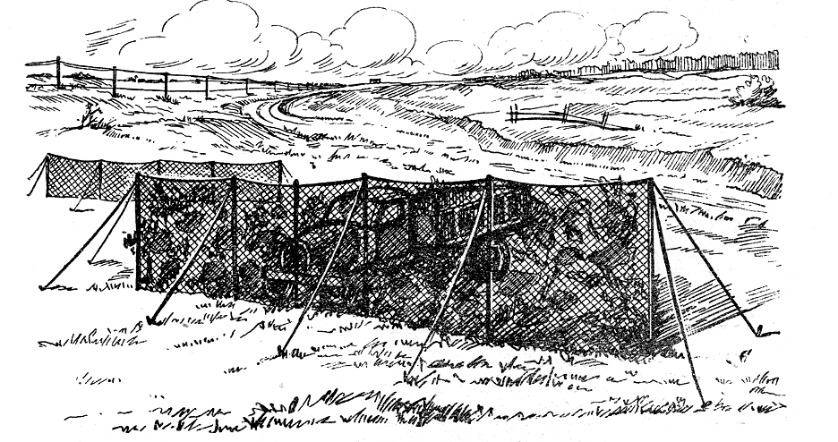
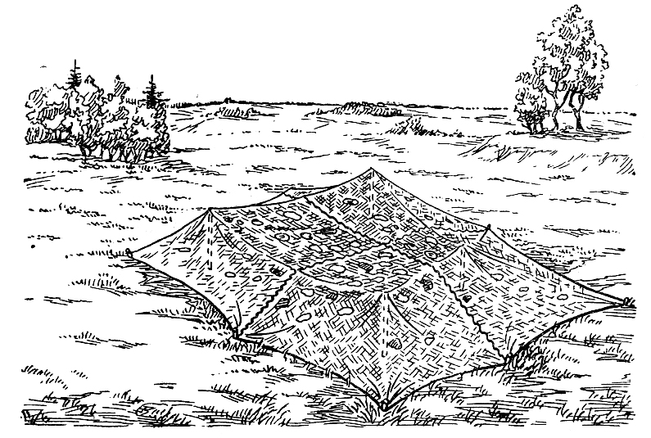
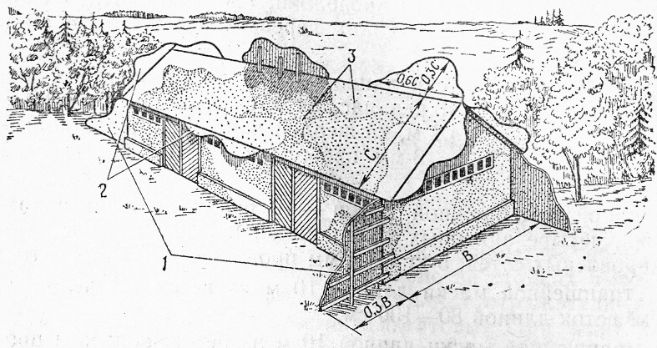
Искусственные маски:
наклонные
Противорадиолокационные
Комбинированные
Горизонтальные
Вертикальные
Вертикальные
Искажающие
Маска перекрытия

Slide 44
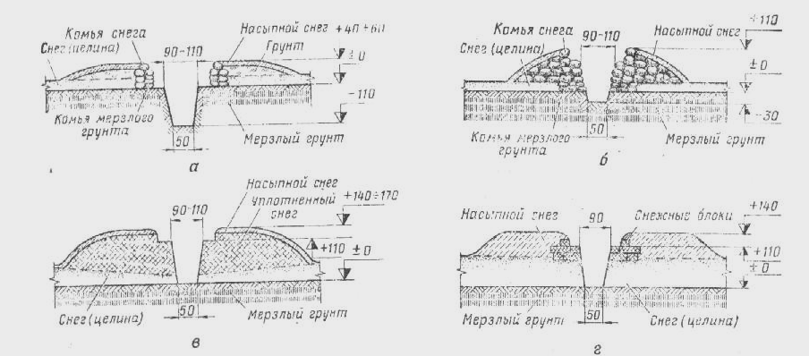
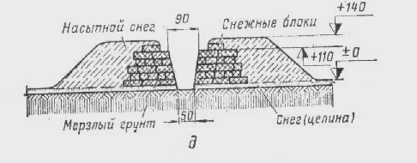
Профили окопов, траншей и ходов сообщения, устраиваемых зимой и в Заполярье:
а-при небольшом промерзании грунта;
б-при промерзании грунта более 50 см и высоте снежного покрова более 40 см;
в и г - из уплотненного снега; д-из снежных блоков.
Требуется на устройство 10 м траншеи: а-48 чел.-час.; б-40 чел.-час.; в-36 чел.-час.; г-30 чел.-час.; д-95 чел.-час.

Slide 45
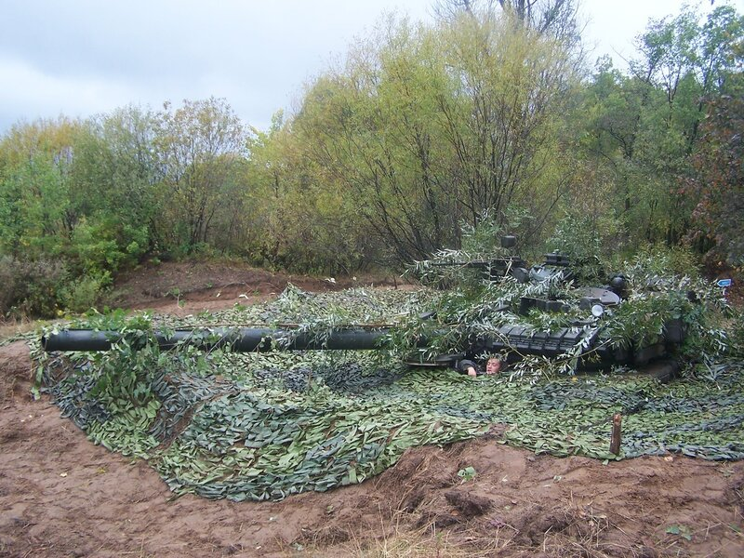

Slide 46
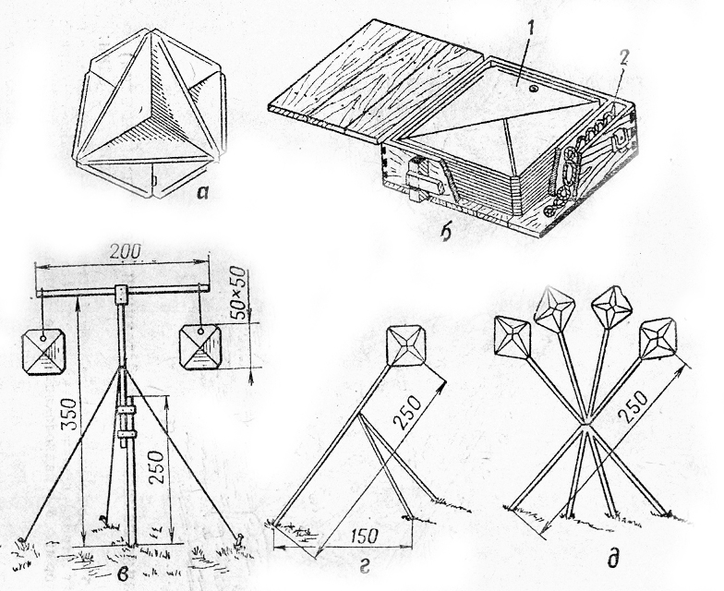
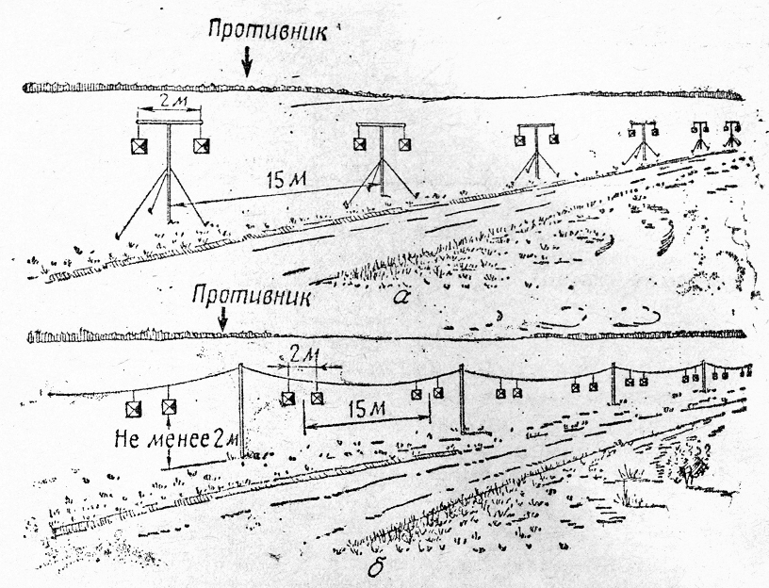
Уголковые отражатели
Предназначены для противодействия радиолокационной разведки противника
а-отражатель в развёрнутом виде; б-укладка отражателей для транспортиро-
вки; в-подвеска отражателей на Т-образные опоры; г-установка отражателя на
наклонной опоре; д-группа отражателей на кустовой опоре.

Slide 47
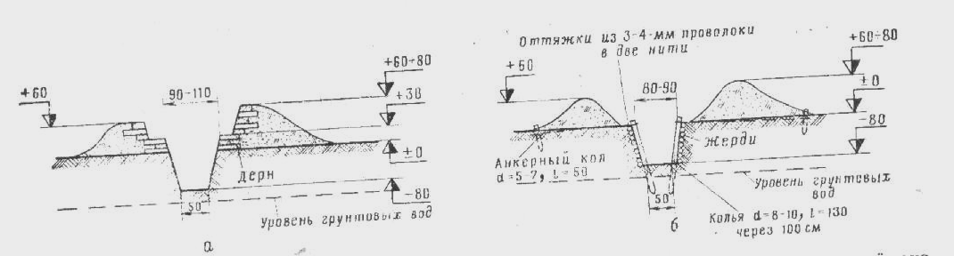
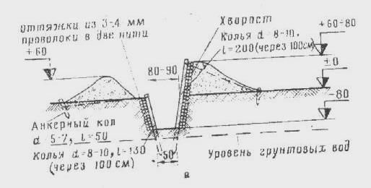
Профили и одежда крутостей окопов, траншей и ходов сообщения, устраивеамых в лесисто-болотистой местности:
а-с креплением крутостей бруствера дерном; б-с одеждой крутостей жердями; в-с одеждой кру тостей хворостом

Slide 48
Имитация
48
Имитация заключается в воспроизведении демаскирующих признаков действий подразделений, вооружения и военной техники, элементов инженерного оборудования местности для показа наличия или изменения их положения, состава и состояния в определенных районах.
Она осуществляется:
оборудованием ложных позиций и рубежей;
созданием ложных объектов вооружения и военной техники;
показом жизнедеятельности ложных объектов с использованием макетов, имитаторов и отражателей;
устройством ложных сооружений.

Slide 49
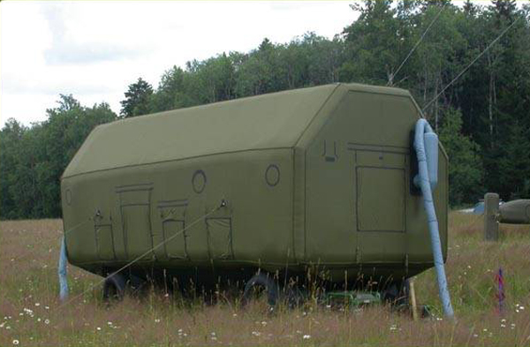
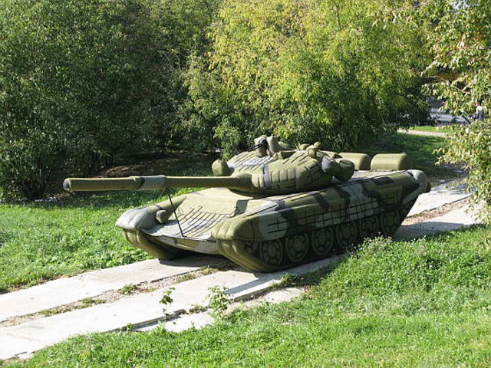


Имитация
49

Slide 50


Макеты и ложные сооружения
Имитация воинских объектов там, где их в действительности нет.
Пневматический макет ПБ-2 предназначен для имитации воинских частей и подразделений оснащенных БМП-2
Макет танка из грунта в ложном
окопе. На устройство требуется
30-35 чел/час

Slide 51


Slide 52


Макет ЗРК С-300П
Макет самолета Су-27
Макеты распознаются как реальные объекты
расчетными средствами оптической разведки

Slide 53
Демонстративные действия
53
Демонстративные действия заключаются в преднамеренном показе противнику специально выделенными силами и средствами деятельности подразделений на ложных (второстепенных) позициях и предусматривают демонстративное развертывание огневых средств и оборудование их огневых позиций.
Привлекаемые для этих действий подразделения (огневые средства) не должны знать истинных целей проводимых мероприятий.

Slide 54




Демонстративные действия
54

Slide 55
ТРЕТИЙ УЧЕБНЫЙ ВОПРОС
55
Последовательность
фортификационного оборудования боевой позиции мотострелкового отделения.

Slide 56
ОПОРНЫЙ ПУНКТ ВЗВОДА
представляет собой участок местности, подготовленный в инженерном отношении и занятый взводом для выполнения поставленной задачи
Инженерное оборудование опорного пункта взвода включает:
- установку проволочных и других заграждений;
- расчистку полос обзора и обстрела;
- оборудование позиций отделений и сплошной траншеи во взводном опорном пункте;
- оборудование окопов для танков, БМП (БТР), ПТУР и других огневых средств;
- возведение сооружения для КНП взвода;
- устройство перекрытых щелей, блиндажей;
- отрывку хода сообщения в глубину.

Slide 57


Slide 58
ФОРТИФИКАЦИОННОЕ ОБОРУДОВАНИЕ
выполняется подразделениями самостоятельно в любых условиях обстановки, непрерывно, с максимальным использованием защитных и маскирующих свойств местности, с полным напряжением сил и применением:
средств механизации,
подрывных зарядов,
сооружений промышленного изготовления,
местных строительных материалов и конструкций.

Slide 59


Slide 60


Slide 61


Slide 62


Slide 63


Slide 64
Рубежный контроль по теме №1
64
Рубежный контроль по теме №1.
Вопросы для рубежного контроля
1 вариант
  1. Размеры одиночного окопа для стрельбы из автомата лежа.
  2. Для чего предназначаются укрытия для личного состава.
  3. Размеры блиндажа на отделение.
  4. Объектами маскировки являются.
  5. Размеры укрытия для боевой машины пехоты (бронетранспортера).

Slide 65
Рубежный контроль по теме №1
65
2 вариант
  1. Размеры одиночного окопа для стрельбы из автомата с колена.
  2. Виды невзрывных противопехотных заграждений.
  3. Полевые фортификационные сооружения по назначению делятся.
  4. Для чего предназначена маскировка.
  5. Размеры укрытия для боевой машины пехоты.

Slide 66
Рубежный контроль по теме №1
66
3 вариант
  1. Размеры одиночного окопа для стрельбы из автомата стоя.
  2. Последовательность оборудования фортификационного боевой позиции.
  3. Что относится к полевым фортификационным сооружениям.
  4. Для чего предназначены траншеи.
  5. Размеры укрытия для боевой машины пехоты (танка).

